Slide 1
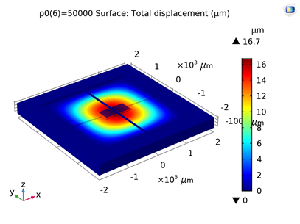
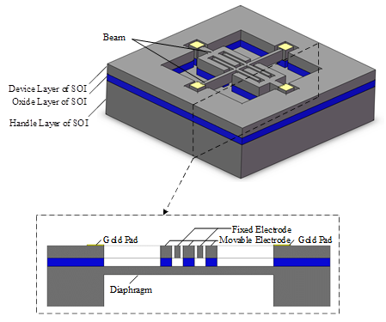
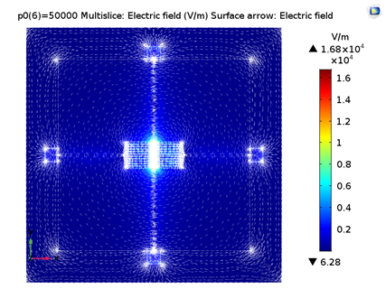
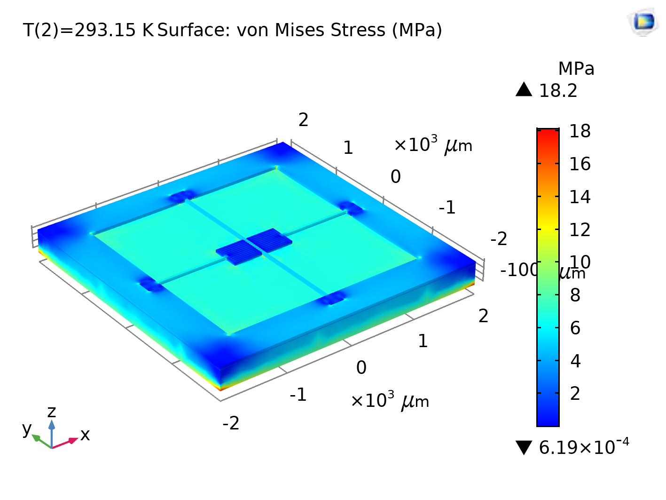
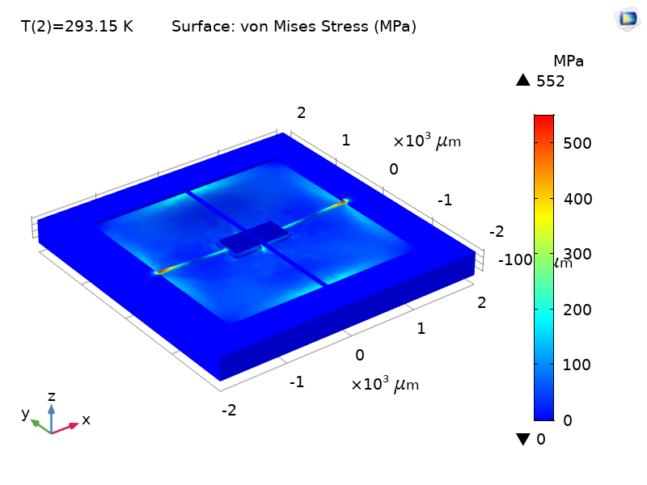
基于非共面叉指电极的MEMS电容式压力传感器
刘振宇¹, 赵湛¹, 杜利东², 方震¹
1.传感器技术国家重点实验室，中国科学院电子学研究所，北京
2.中国科学院大学，北京
简介: 针对MEMS电容式压力传感器的非线性和空腔引线问题，提出一种非共面叉指电极结构，叉指电极重叠面积变化反映电容变化，从而改善了传感器的线性度。此外，腔外设计的叉指电极还避免了复杂的制造工艺。本案例模拟了不同施加压力和环境温度对MEMS电容式压力传感器输出特性的影响、电场分布以及热应力和变形的影响。
结果:
图 2.50 kPa 膜挠度分布
图 3.可动叉指位移随压强变化曲线
图 4.传感器静电场分布
图 5.感应电容量随压强变化曲线
图 1. 传感器结构
计算方法:传感器结构如上图所示，周围气体对膜的压力导致膜发生变形，与膜连接的可动叉指随膜移动，导致叉指间的相对面积发生变化，电容因此发生改变，不同尺寸的叉指会影响传感器的响应。此外，环境温度会导致材料膨胀，以及会产生结构上的应力，这些也都将影响传感器的响应。
模型使用“结构力学模块”的“固体力学” 接口模拟压力传感器的膜挠度和应力分布，边界载荷模拟施加的压力，由下式给出
使用“AC/DC模块”的“静电”接口模拟叉指结构的电容量，叉指电极之间被包含于空气域中，并在叉指电极上应用终端域特征，静电方程如下
在传感器上应用热膨胀域特征来模拟温度引起的热膨胀，方程如下
图 6.环境温度影响仿真
图 7.零点输出随环境温度变化曲线
图 8.应力分布仿真
图 9.最大应力随压力变化曲线
结论: 本案例的仿真给出了MEMS电容式压力传感器随施加压力、环境温度和加速度变化的输出特性，MEMS电容式压力传感器的电场分布、机械应力及热应力等，确定了MEMS电容式压力传感器最优灵敏度时的结构尺寸、最优线性区间的压力测量范围，以及受环境温度影响的原因。帮助设计者对MEMS压力传感器的结构、材料及封装上进行更好的设计，从而获得MEMS电容式压力传感器最优的输出特性和可靠性。
参考文献：
A. Ettouhami, N. Zahid, M. Elbelkacemi, A novel capacitive pressure sensor structure with high sensitivity and quasi-linear response, Comptes Rendus - Mec. 332 (2004) 141–146.
T.C. Yih, C. Wei, B. Hammad, Modeling and characterization of a nanoliter drug-delivery MEMS micropump with circular bossed membrane, Nanomedicine Nanotechnology, Biol. Med. 1 (2005) 164–175.
Excerpt from the Proceedings of the 2019 COMSOL Conference in Beijing

